Slide 1
Управление социальной защиты населения администрации Железнодорожного района в городе Красноярске
«Соединяя звучание сердец»
Заместитель руководителя управления социальной защиты населения администрации Железнодорожного района в городе Красноярске
Ольга Георгиевна Павлова

Slide 2
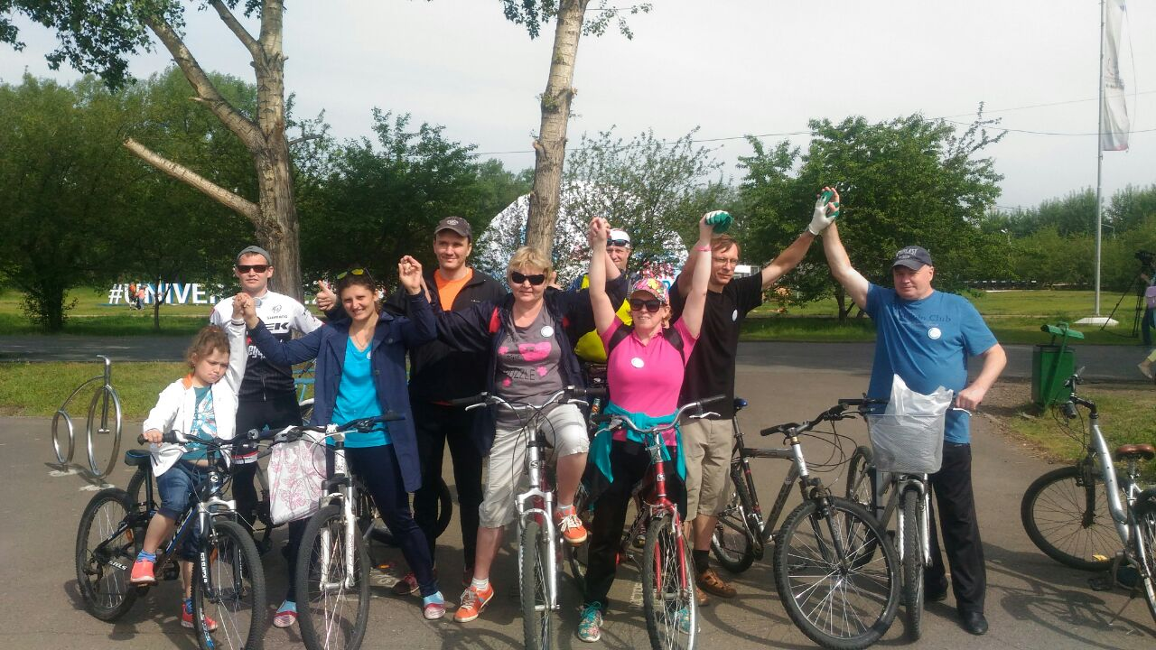
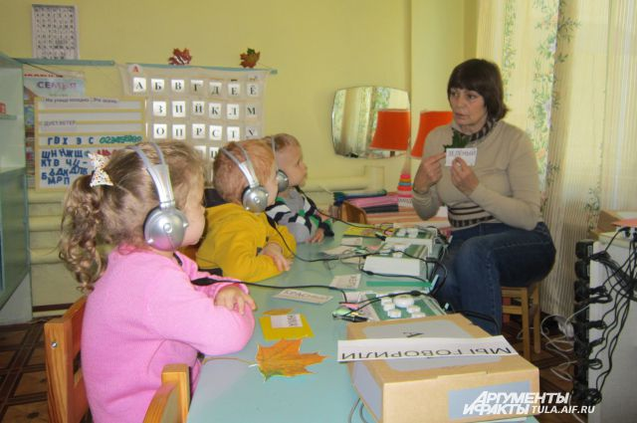
Цель проекта -
Улучшение качества жизни людей с ограниченными возможностями слуха через создание благоприятных условий для их наиболее активной интеграции в общественную жизнь города, посредством усиления принципа адресного подхода.

Slide 3
Задачи:
Консолидация усилий органов власти и некоммерческих организаций, а также учреждений культуры, искусства и образования по созданию условий, способствующих наиболее широкому вовлечению людей с нарушениями слуха в общественную жизнь города;
Содействие в трудоустройстве и социальная адаптация людей с нарушениями слуха на рынке труда посредством сотрудничества с Центром занятости, предприятиями и учреждениями города;
Назначение дополнительных мер социальной поддержки, направленных на оказание материальной помощи людям с нарушениями слуха в виде компенсации затрат на приобретение расходных материалов, необходимых для постоянного функционирования кохлеарных имплантов и слуховых аппаратов.

Slide 4
Партнеры проекта
Красноярское региональное отделение Общероссийской общественной организации инвалидов «Всероссийское общество глухих»
Красноярское местное отделение «Всероссийское общество глухих»
НКО «Говорим и слышим»
МБУ «ЦСО Железнодорожного района»
МБУ СО «ЦСПСиД Надежда»
Красноярская общеобразовательная школа-интернат № 9 для детей с нарушениями слуха
КГБОУ «Минусинская общеобразовательная школа-интернат»
Средняя общеобразовательная школа № 17
МБДОУ № 231, МБДОУ № 194
Государственная универсальная научная библиотека Красноярского края
Кинотеатр «Дом Кино»
Специализированный детский кинотеатр «Мечта»
K&K сеть магазинов
ООО «Леруа Мерлен Восток»

Slide 5
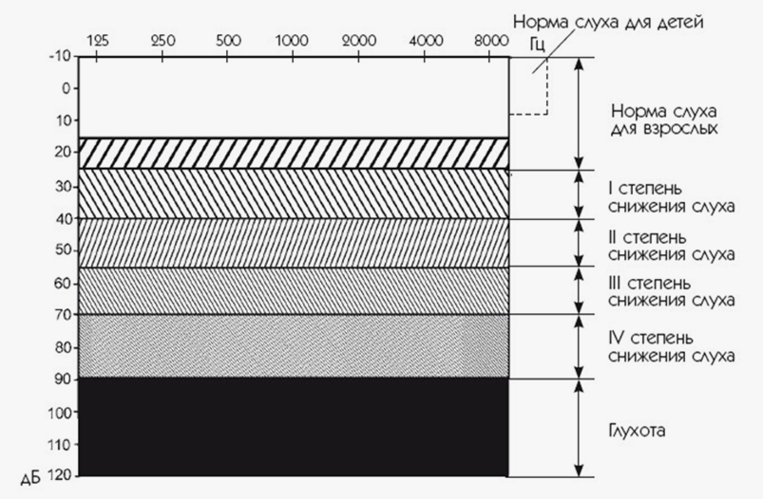
Степени снижения слуха

Slide 6
Степени тугоухости
Степени тугоухости | Дети | Взрослые
1 степень утрата слуха, которая характеризуется отсутствием восприимчивости к звукам от 26 до 40 дБ
2 степень слуха, которая характеризуется отсутствием восприимчивости к звукам от 41 до 55 дБ;
3 степень утрата слуха, которая характеризуется отсутствием восприимчивости к звукам от 56 до 70 дБ | Инвалидность присваивается | Если обнаружена 3 степень заболевания, а слуховые аппараты обеспечивают удовлетворительную компенсацию, то инвалидность в большинстве случаев не определяется
4 степень слуха, которая характеризуется отсутствием восприимчивости к звукам от 71 до 90 дБ | Инвалидность присваивается | Присваивается инвалидность 3 группы при диагностировании двухсторонней тугоухости 4 степени

Slide 7
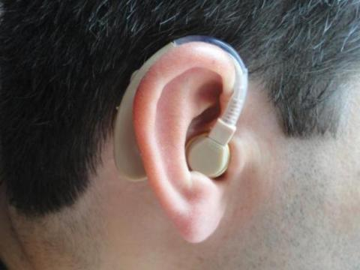
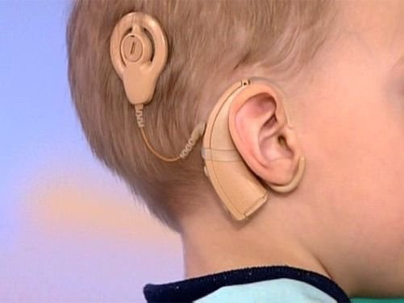
Технические средства полного или частичного восстановления слуха
Наружный слуховой
аппарат –
прибор для усиления звука,
используемый людьми с ослабленным слухом.
Кохлеарный имплантат — операция по слухопротезированию, в целях установки кохлеарного импланта.

Slide 8
Количество людей с нарушениями слуха в г.Красноярске

Slide 9
Количество людей с нарушением слуха в Железнодорожном районе г. Красноярска
Общее количество инвалидов по слуху составляет 158 человек,
из них 25 детей
Инвалиды III группы – 125 человек
Инвалиды II группы – 8 человек
Инвалиды I группы – 0 человек

Slide 10
Проблема
трудоустройство
21
проф. образование
18
Возраст
Я
7
Ь
М
3
Е
1
С
0
Как можно раньше поставить диагноз, принять ситуацию, провести операцию по имплантации либо установить слуховой аппарат, приступить к занятиям с ребенком
Найти возможность дополнительно образовывать и заниматься с ребенком
Посещать ДОУ, дополнительные занятия и заниматься в семье
Посещать школу (дом-интернат), дополнительное образование, занятия в семье
ВУЗЫ, колледжи,
ПТУ
Трудоустройство

Slide 11
Проблематика, связанная с периодом взросления: от рождения и до преклонного возраста
Возраст | Проблема
От 0 до 1 года | Несвоевременность постановки диагноза, в связи с поздним обнаружением симптомов тугоухости у ребенка его родителями; Бездействие родителей в связи с непринятием ситуации после постановки диагноза.
От 1 года до 3 лет | Затягивание родителями ситуации по наиболее раннему обучению, что влечет за собой более позднее развитие и адаптацию детей; Недостаточность системных занятий в специализированных центрах (Краевой детский сурдологический центр).
От 3 до 7 лет ДОУ № 231 (группа компенсирующего обучения ) ДОУ № 8 ДОУ № 31 ДОУ № 34 ДОУ № 194 «Детский сад № 311 компенсирующего вида» г. Новосибирск | Отсутствие условий для получения дополнительного образования вне семьи; Отсутствие ставки логопеда в дошкольных учреждениях, имеющих специализированные группы, для детей с нарушениями слуха.

Slide 12
Проблематика, связанная с периодом взросления: от рождения и до преклонного возраста
Возраст | Проблема
7 лет - 18 лет КГБОУ «Красноярская общеобразовательная школа-интернат № 9» КГБОУ «Минусинская общеобразовательная школа-интернат» СОШ № 17 (пилотная площадка по внедрению ФГОС обучающихся с ОВЗ для детей по слуху) | Недостаточно толерантное отношение здоровых детей к детям с нарушениями слуха; Владение ребенком только РЖЯ (при обучении в школах-интернатах), как самым элементарным способом общения, и недостаточное развитие речи и слухового восприятия у ребенка.
18 лет - 21 год Автотранспортный техникум Красноярский техникум сварочных технологий и энергетики Красноярский технологический техникум пищевой промышленности технолог хлеба кондитерских и макаронных изделий; техник-электрик; слесарь. Красноярский колледж отраслевых технологий предпринимательства Профессиональное училище № 20 Красноясркий Аграрный университет | Отсутствие специалистов, владеющих русским жестовым языком; Узкий выбор в перечне профессий, в связи наличием ограничений по медицинским показаниям.

Slide 13
Проблематика, связанная с периодом взросления: от рождения и до преклонного возраста
Возраст | Проблема
21 год и старше | Нежелание работодателя принимать на работу людей с нарушениями слуха в связи с затруднениями в коммуникативном общении; Нежелание самих глухих и слабослышащих людей идти на низкооплачиваемую и низко квалифицированную работу.

Slide 14
Трудовая занятость людей с нарушениями слуха
ТРУДОУСТРОЙСТВО
Такси «Uber»
50 человек
Больница № 20
1 человек
Завод «Бирюса»
20 человек
Ванкорнефть
2 человека
БСМП
5 человек
Детская больница № 1
5 человек
Перинатальный центр
5 человек
K&K
53 человека
Красноярск крайгаз
1 человек
ООО «Леруа Мерлен Восток»
2 человека
ООО «АШАН»
3 человека
Торговый комплекс «Квант»
5 человек
Родильный дом № 5, № 8
16 человек
Красноярское протезно-ортопедическое предприятие
1 человек

Slide 15
Проблемы и ожидаемый результат
Проблема | Ожидаемый результат
Ограниченные возможности в получении системных занятий в учреждениях дополнительного образования | Создание условий обучения в учреждениях дополнительного образования для работы с детьми с нарушениями слуха
Ограниченное число людей с нарушениями слуха, получающих высшее, среднее специальное и профессионально-техническое образование | Увеличение численности обучающихся в ВУЗАХ, СУЗАХ и ПТУ путем выявления при анкетировании способностей и интересов к определенным профессиям у детей
Ограниченный круг предприятий, учреждений и организаций, принимающих на работу людей с нарушениями слуха | Увеличение численности работающих граждан с нарушениями слуха путем выявления при анкетировании их навыков и умений, а также пожеланий работать в определенной сфере доя последующего взаимодействия с центром занятости, предприятиями, учреждениями и организациями города

Slide 16
Проблемы и ожидаемый результат
Проблема | Ожидаемый результат
Ограничение комфортного передвижения в городском общественном транспорте | Оборудование городского общественного транспорта бегущими строками и световыми табло
Отсутствие в федеральном и краевом перечнях ТСР бесплатного получения расходных материалов на содержание кохлеарных имплантов и слуховых аппаратов | Предоставление мер социальной поддержки на оказание адресной помощи , в виде компенсации затрат на приобретение расходных материалов, необходимых для постоянного функционирования кохлеарных имплантов и слуховых аппаратов
Отсутствие систем оповещения для людей с нарушениями слуха в местах скопления людей при возникновении чрезвычайных ситуаций (торговые центры, супермаркеты и т.д.) | Оснащение системами оповещения в местах скопления людей, путем взаимодействия с предприятиями и организациями всех форм собственности

Slide 17
Качественные и количественные показатели
Качественные показатели | Количественные показатели
 | 2018 г. | 2019 г.
1. Увеличение численности обучающихся в учреждениях высшего, среднего и профессионально-технического образования | 11 | 14
2. Увеличение численности трудоустроенных граждан с нарушениями слуха, через расширение возможностей для трудоустройства | 37 | 39
3. Повышение доступности транспортной инфраструктуры для людей с нарушениями слуха – посредством оборудования городского общественного транспорта электронными информационными табло (бегущие строки и световые табло) | 0 | 49

Slide 18
Качественные и количественные показатели
Качественные показатели | Количественные показатели
 | 2018 г. | 2019 г.
4. Повышение эффективности социальной поддержки и снижение материальных затрат людей с нарушением слуха – посредством внесения в муниципальную программу мероприятий, направленных на предоставление адресной материальной помощи для возмещения затрат , связанных с приобретением расходных материалов для слуховых аппаратов и кохлеарных имплантов ( в рамках действующих лимитов) | 0 | 36 человек, из них 25 дети-инвалиды 11 взрослые (108 тыс.руб.)
5. Повышение уровня безопасности для людей с нарушением слуха, при возникновении чрезвычайных ситуаций, в местах массового скопления людей - посредством установки цифровых свето-вибрационных систем оповещения | 0 | 1

Slide 19
Спасибо за внимание!

